Slide 1

ГБОУ СОШ №4 Кусто
Самообследование 2017 г.
Аналитическая часть

Slide 2

Структура ГБОУ СОШ №4 Кусто
Детский сад «Калипсо»
3 группы, 61 воспитанник
Школа №4 Кусто
ВСЕГО ОБУЧАЮЩИХСЯ: 695 человек
Отделение дополнительного образования
ВСЕГО ОБУЧАЮЩИХСЯ: 1350 человек
Начальная школа (1-4 кл.) – 304 человека
Основная школа (5-9 кл.) – 283 человек
Средняя школа (10-11 кл.) – 108 человек
Всего педагогических сотрудников: 102 человека
Из них учителей: 68 человек.
Реализуются дополнительные общеобразовательные программы:
физкультурно-спортивной направленности
технической направленности
художественной направленности
туристско-краеведческой направленности
С высшей квалификационной категорией – 39 человек;
С первой квалификационной категорией – 29 человек
Молодые специалисты – 4 человека
социально-педагогической направленности

Slide 3
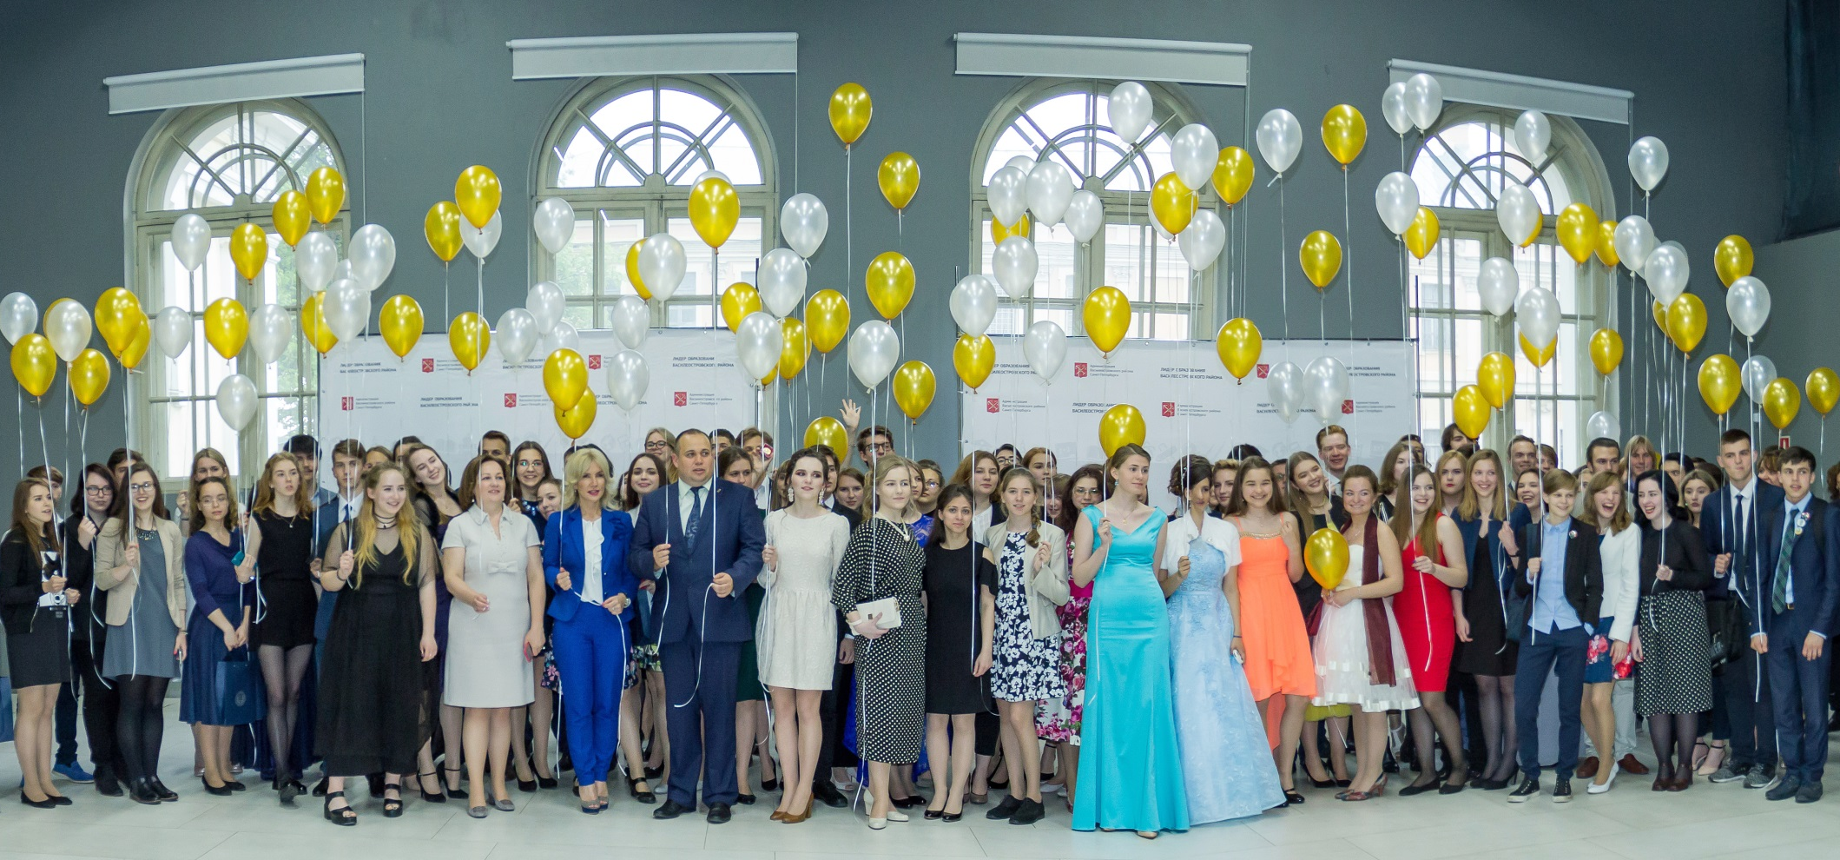
Лучшие выпускники
общеобразовательных организаций Василеостровского района в 2017 году

Slide 4
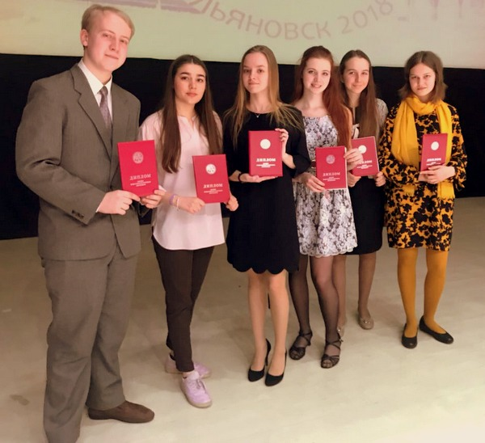
Призеры заключительного этапа Всероссийской олимпиады по французскому языку в Ульяновске в 2018 году

Slide 5
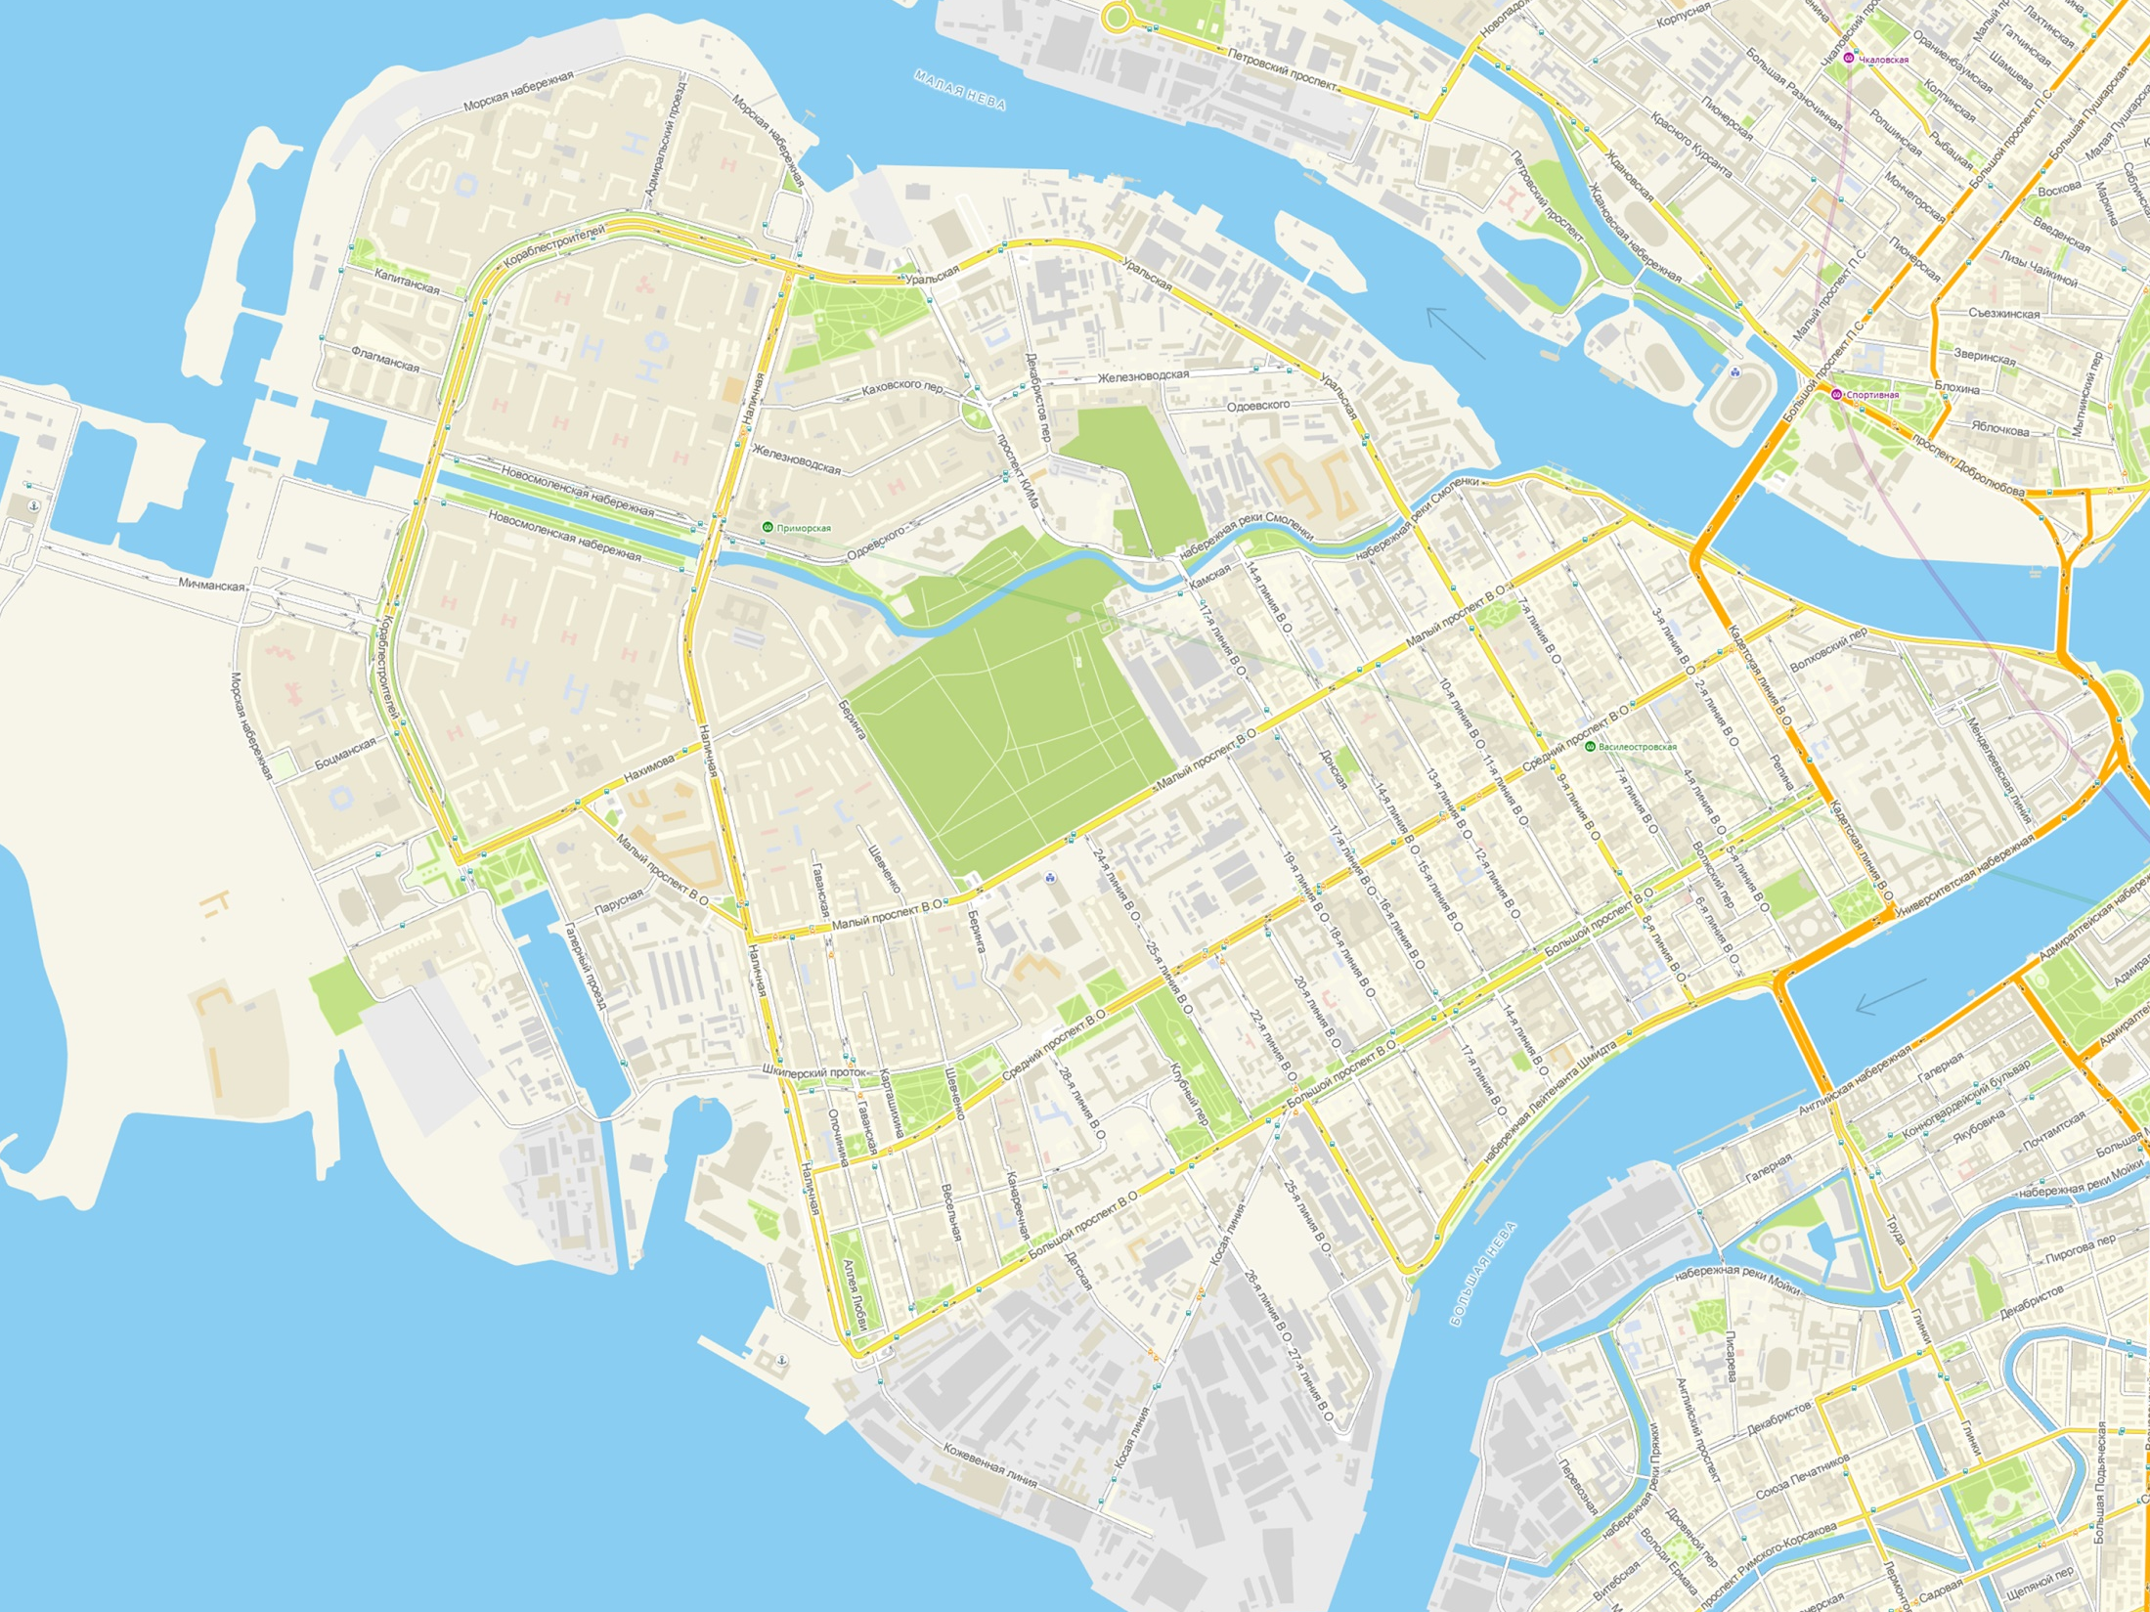



Slide 6
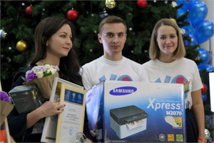
Педагоги школ Василеостровского района в 2017 году стали победителями всероссийских конкурсов
Учитель школы №4 имени Ж.-И. Кусто
Мироник Ксения Владимировна –
победитель конкурса «Воспитать человека»

Slide 7
Всероссийская олимпиада школьников победители и призёры
2017-2018 уч.г. (по этапам)
ШКОЛЬНЫЙ
НОО: 13
СОО: 124
ООО: 371
РАЙОННЫЙ
Победители - 18 чел.
Призёры - 111 чел.
РЕГИОНАЛЬНЫЙ
10 чел.

Slide 8
ВсОШ: школьный этап (охват)
2016-2017 уч.г.
2017-2018 уч.г.

Slide 9
ВсОШ: иностранные языки
Результаты участия в 2017-2018 уч.г.
(школьный этап)

Slide 10
ВсОШ: иностранные языки
Результаты участия в 2017-2018 уч.г. (муниципальный этап)

Slide 11
ВсОШ: результаты участия в 2017-2018 уч.г. (муниципальный этап)

Slide 12
Организации, проводящие независимую оценку качества образования
ИМЦ
РСОКОиИТ; СПбАППО
НИКО

Slide 13
Региональная диагностика обученности
(в режиме эксперимента) 2016-2017 уч.г.
8 работ
22 класса
483 чел./раб.
РЯ, ЛИ, МА, ФИ, метапредметная
15.09-18.05

Slide 14
Национальные исследования качества образования
Участие в ВПР в 2016-2017 уч.г.
12 работ
4, 5, 11 классы (итого - 38)
345 чел./раб.
РЯ, МА, ОкрМ, ИС, БИ, ФИ, ХИ
Ноябрь, апрель, май

Slide 15
Успеваемость и качество обучения по школе (в динамике)

Slide 16
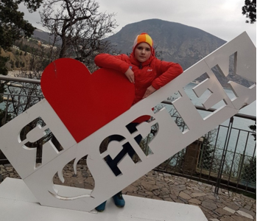
Любой школьник мечтает об «Артеке». У меня эта мечта сбылась! Я побывал в этом чудесном международном детском центре.
Лагерь расположен в Крыму, на побережье Черного моря, в поселке городского типа Гурзуф.
Горно-морской воздух был чистым, а насыщенная образовательная и культурная программы не оставляли ни секунды свободного времени.
21 день пролетел как один! В «Артеке» я приобрел много друзей и мечтаю попасть сюда снова!

Slide 17
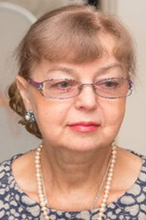
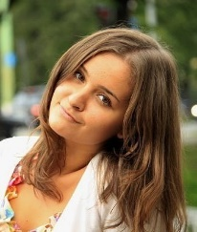
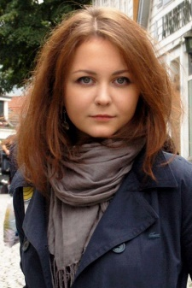
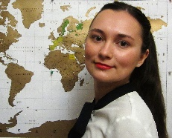
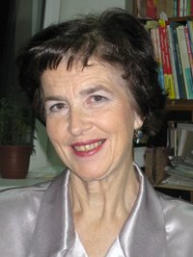
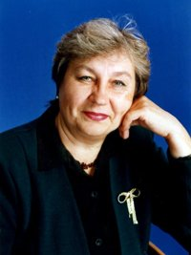
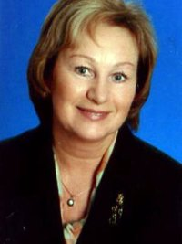
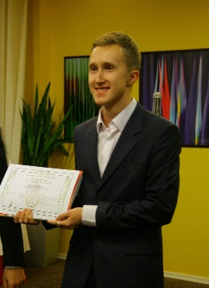
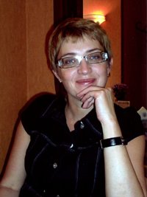
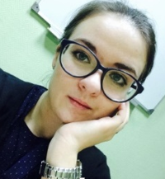
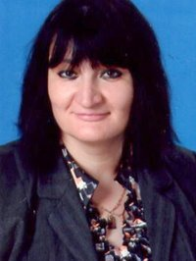
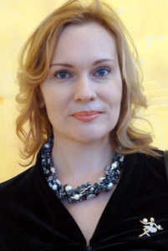
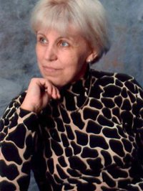
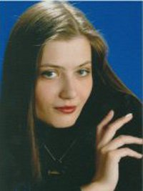
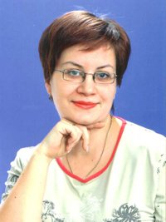
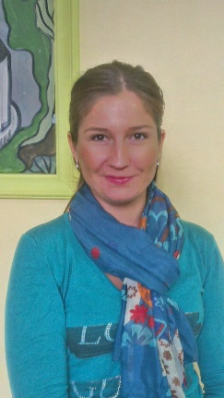
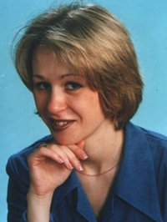
Кафедра французского языка

Slide 18
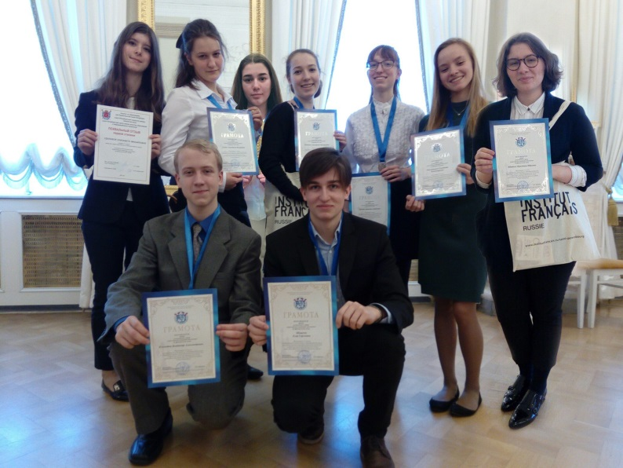
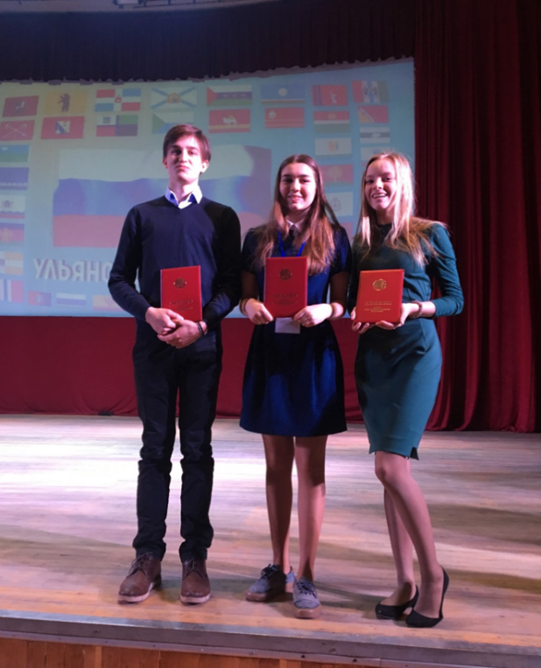
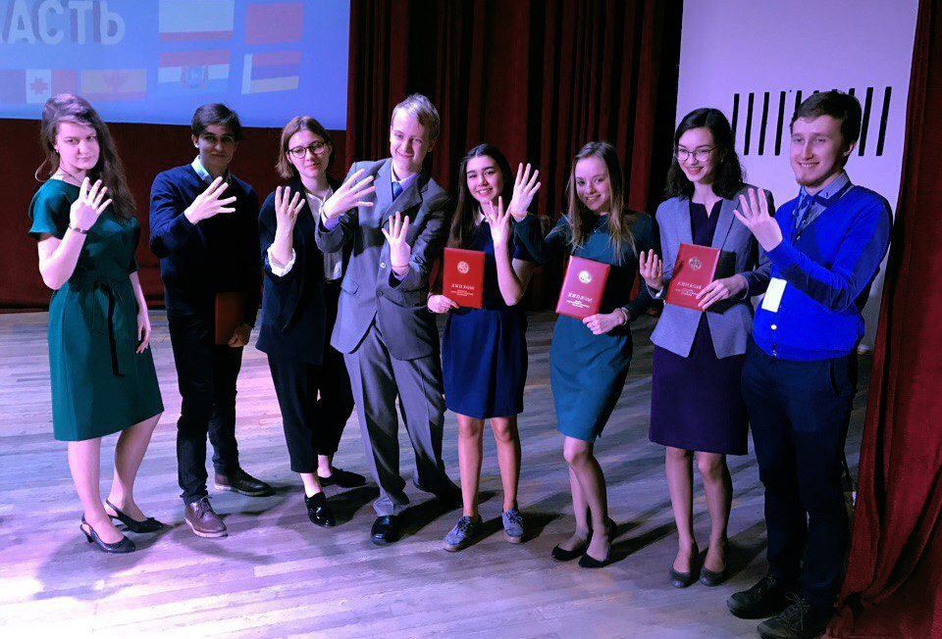
Всероссийская олимпиада школьников
по французскому языку, 2017 г.,
г. Ульяновск
Победитель
Оснач Софья
Призеры
Омельницкая Елизавета
Шишков Егор

Slide 19
Всероссийская олимпиада школьников по французскому языку
2017-2018
Региональный этап
9-11 классы
3 победителя
7 призеров
Муниципальный этап
5-8 классы
6 победителей
46 призеров

Slide 20
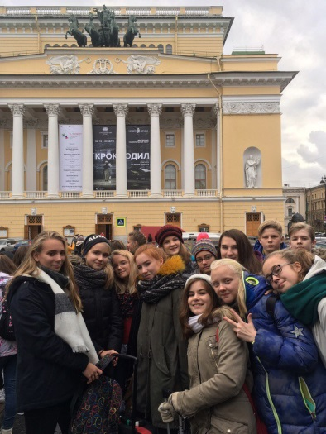
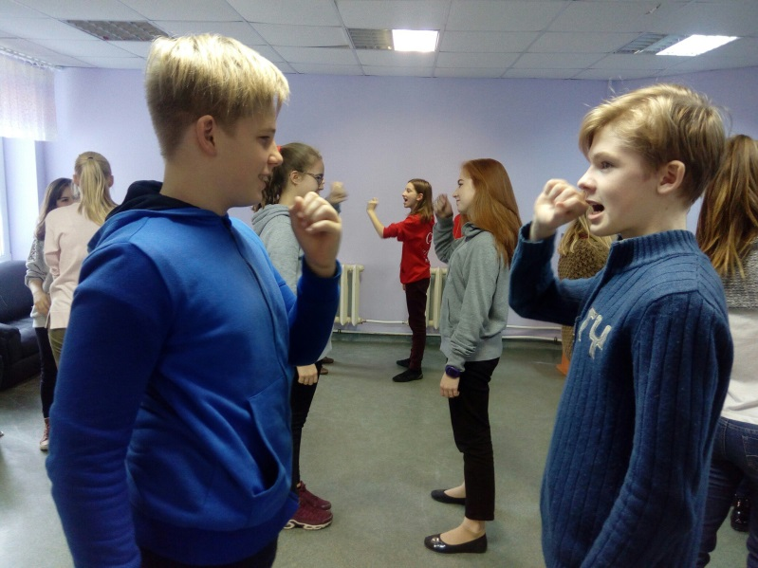
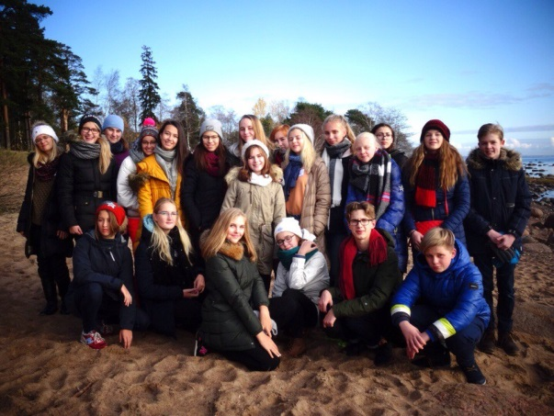
Выходные по-французски
ДОЛ «Заря», 7-8 классы

Slide 21
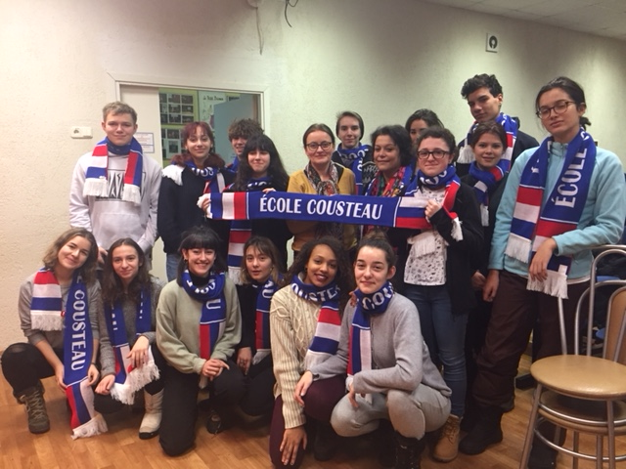
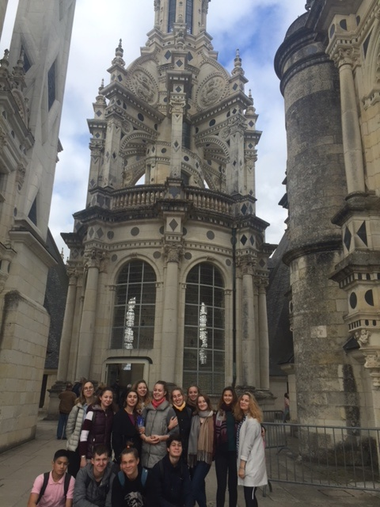
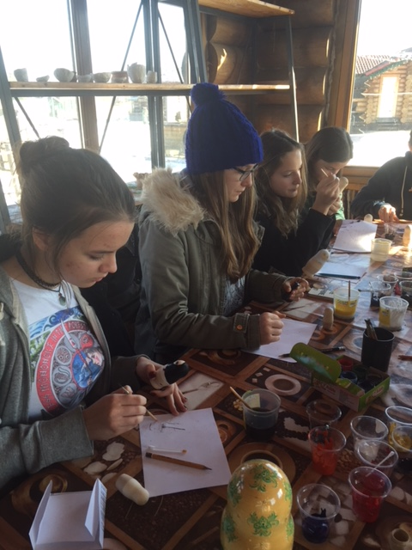
Лингвистические обмены
Лицей Мажанди, Бордо
Колледж Шеверюс, Бордо
Лицей и колледж Жоффр, Монпелье
Наши партнеры по международному сотрудничеству

Slide 22
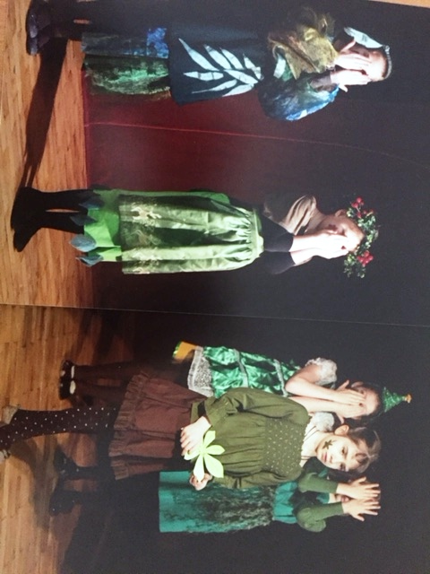
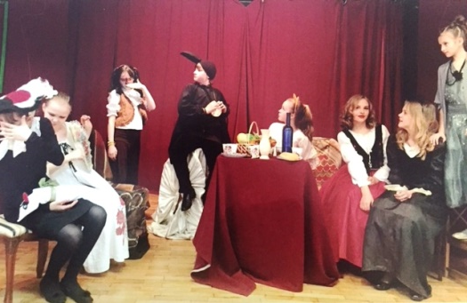
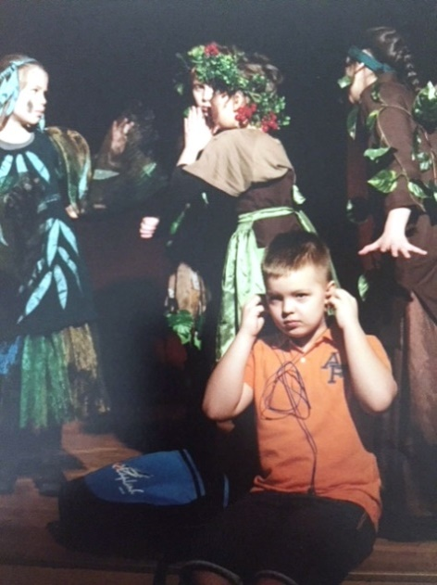
Театр на французском языке
В 1980 году в школе был создан драматический театр на французском языке, лауреат театральных фестивалей и конкурсов в Москве, Версале и Санкт-Петербурге.

Slide 23

Двуязычное отделение 2017-18
Section bilingue (68 человек)
Класс, кол-во учащихся | Нелингвистические дисциплины
8 класс 26 чел | Французская литература | История Франции | История и культура СПб
9 класс 11 чел |  |  | МХК
10 класс 15 чел |  |  | Экономика
11 класс 16 чел |  |  | Экономика

Slide 24
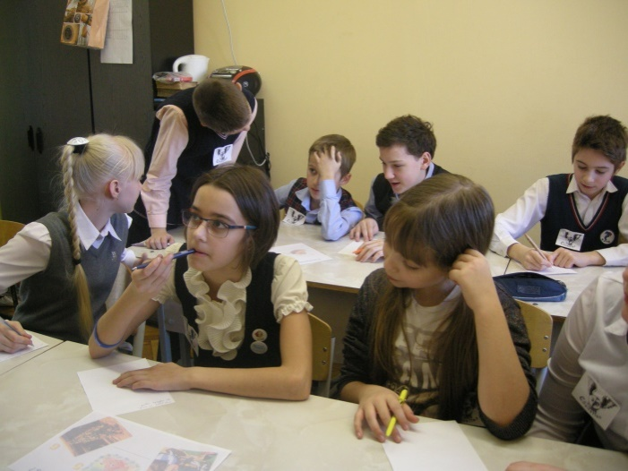
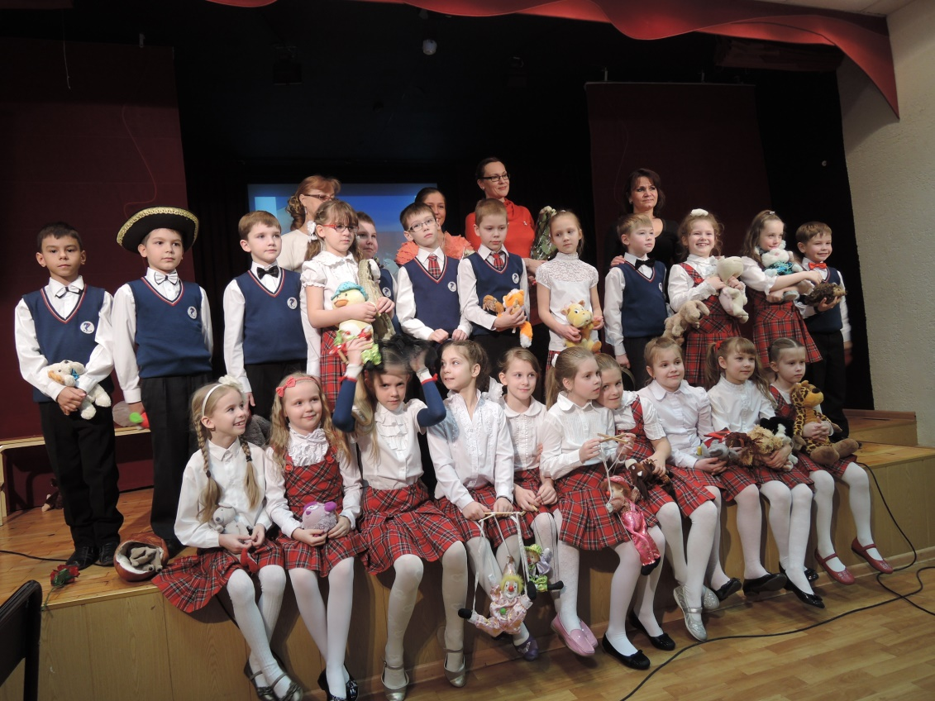
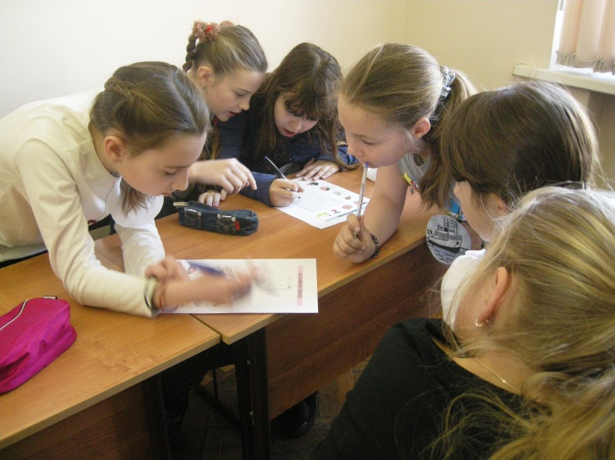
Декада французского языка

Slide 25
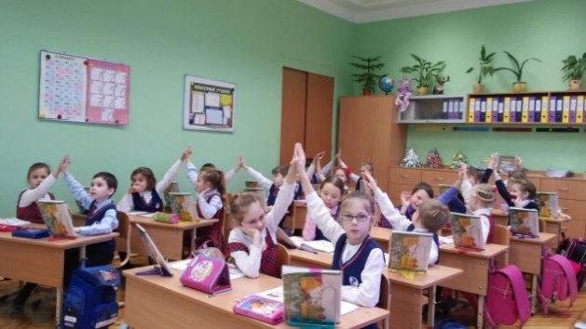
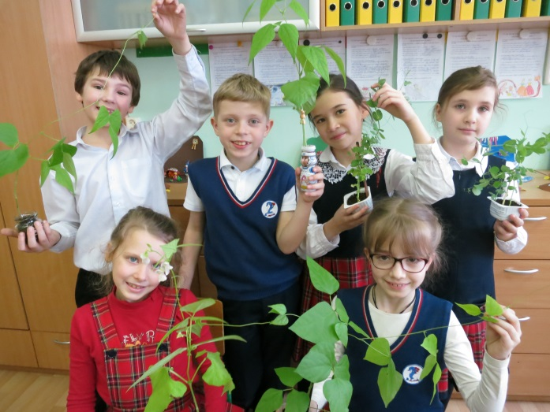
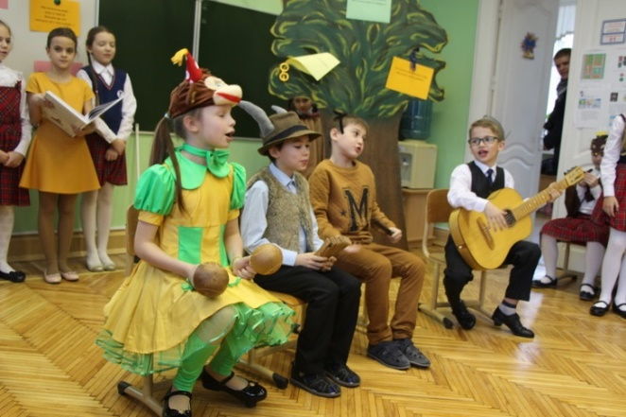
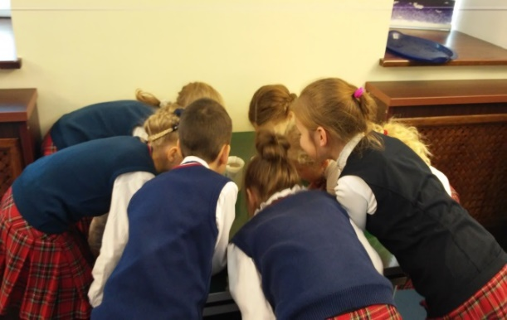
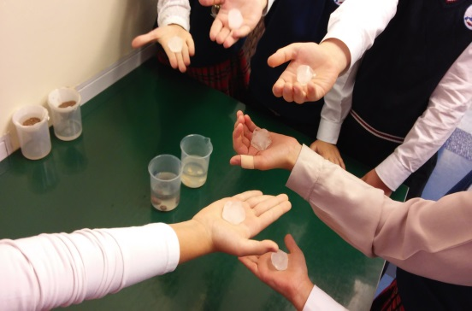
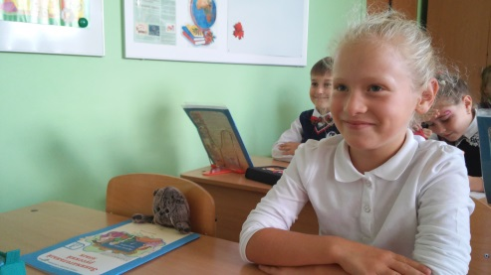
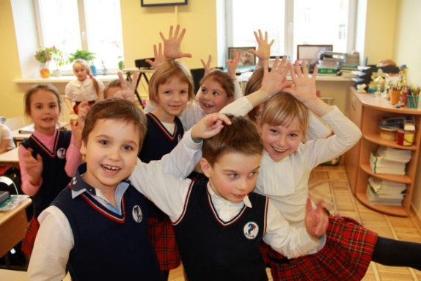
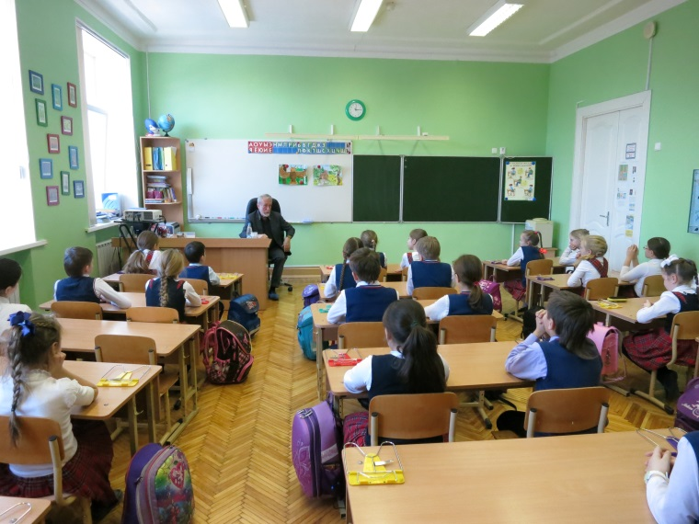
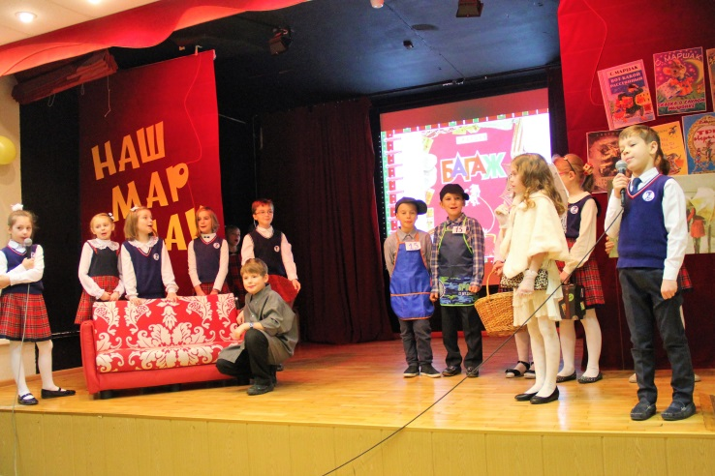
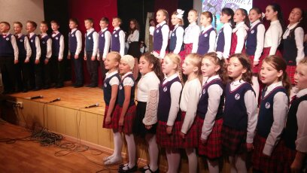
Начальная школа
Нам учиться интересно!

Slide 26
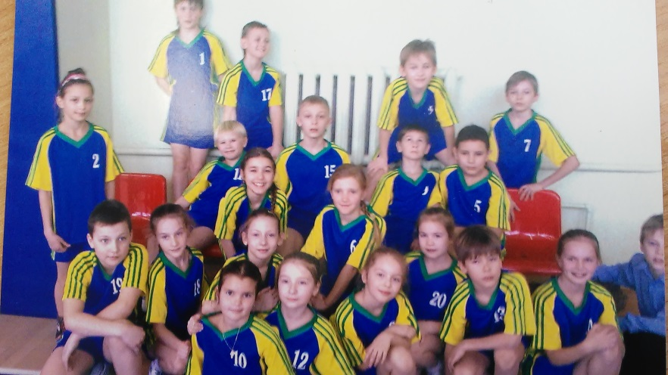
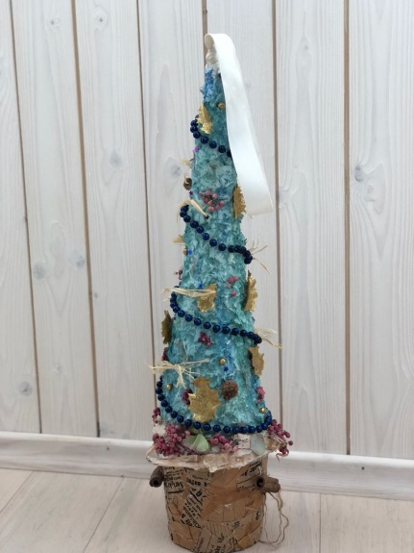

Начальная школа
Нам учиться интересно!
Президентские игры «Весёлые старты»
для учеников 3-их классов
1 место в Василеостровском районе
(33 – ий год подряд!)
Учитель - Соколова Галина Николаевна
Районный конкурс
декоративно-прикладного творчества «Арт-игрушка»
(ДДТ Василеостровского района):
Участники – 12 учеников начальной школы
Митькина Ульяна (4Б) – призёр
Учитель – Тафтунова Татьяна Александровна
Городской социальный детский конкурс
«Всё даётся нам легко, если пьём мы молоко»
Участники – 20 учеников 4Б класса
Учитель – Вихрова Оксана Владимировна

Slide 27
Начальная школа
Нам учиться интересно!
Всероссийский конкурс сочинений, районный тур:
Миланич Людмила (4А) – победитель
Учитель – Голубева Ирина Анатольевна
Дистанционная олимпиада по русскому языку «Русский с Пушкиным»
на платформе Учи.ру :
Шарафутдинова Дарья (2В)- диплом
Кобряков Андрей (2В) – диплом
Дистанционная олимпиада по математике BRICSMATH.COM 2017 на платформе Учи.ру:
Громова Елизавета (2В) - диплом
Семенова Диана (2В) – диплом
Учитель – Рогозина Кристина Викторовна
Математический конкурс «Новогодний раз, два, три»:
Дубейко Владимир (1А) - призёр
Костиков Андрей (1Б) - призёр
Международная математическая интернет-игра «СЛОН»:
Белоногова Кира (1Б) - лауреат
Учитель – Афанасьева Анастасия Александровна

Slide 28

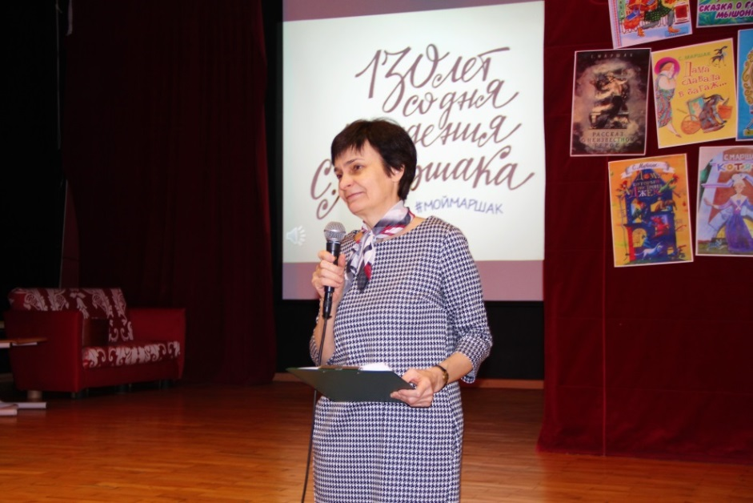



Литературная гостиная, посвящённая 130-летию С.Я.Маршака «Наш Маршак»
Организаторы: Хлынова Василина Владимировна;
Романовская Татьяна Аркадьевна
Участники: вся начальная школа; гости: ученики и учителя ГБОУ №17

Slide 29



Начальная школа
Нам учиться интересно!
День Матери
Масленица
Мюзикл «Летучий корабль»

Slide 30







Широка страна моя родная!
Кронштадт
Ярославль
Муром
Краснодарский край
Великий Устюг
Суздаль
Крепость
Орешек

Slide 31
Отделение дополнительного образования имеет разные направленности: художественную, социально-педагогическую, физкультурно-спортивную, техническую, туристско-краеведческую.
Посещая кружки, обучающиеся выступают в районе и в городе и показывают высокие результаты, занимая призовые места

Slide 32

Кружки:
«Читаем в оригинале»,
«Интернет по-французски»,
«Музеи Мира»,
«От Галлии к современной Франции»

Slide 33


Шахматы
Призовые места:
- Первенство Василеостровского района
- Первенство Санкт-Петербурга среди девушек и юношей младших классов

Slide 34


Отряд ЮИД
Призовые места в олимпиадах по ПДД, в районных и городских конкурсах, ежегодный участник районных и городских акций, посвященных профилактике детского дорожно-транспортного травматизма

Slide 35


Водитель транспортных средств категорий «В», «С» (Автошкола Кусто)
Призеры и победители в Открытом Первенстве на лучшее знание ПДД среди обучающихся в образовательных учреждениях СПб, ежегодные участники автопробега «Нам дороги эти позабыть нельзя…», посвящённого Победе в Великой Отечественной войне.

Slide 36


Кружок «Спасатель»
Призовые места в районных и городских соревнованиях «Зарница», «Санитарные посты»

Slide 37

Отделение дошкольного образования детей «КАЛИПСО»

Slide 38

Три просторные, хорошо оборудованные группы
позволяют разместить 60 воспитанников

Slide 39



КАК ВСЁ НАЧИНАЛОСЬ….
12 января 2015 г. свои двери распахнул новый детский сад «КАЛИПСО», расположенный по адресу: 12я линия, В.О., д.11.
Яркий интерьер и современное оборудование отличают детский сад «Калипсо» от других детских садов.

Slide 40



Дружный и творческий коллектив детского сада «Калипсо»

Slide 41

Достижения педагогов ОДОД «Калипсо»
Команда педагогов детского сада заняла II место в районном творческом конкурсе «Весёлый микрофон.

Slide 42

Педагог-воспитатель Щербакова Вероника Андреевна заняла почетное II место в районном конкурсе педагогических достижений в номинации «Воспитатель года. Дебют».

Slide 43















Как мы в садике живём

Slide 44

А мы и не заметили, как выросли дети…
За три года своей работы детский сад «Калипсо» выпустил
36 воспитанников в первые классы ГБОУ СОШ № 4 Кусто.

